Slide 1
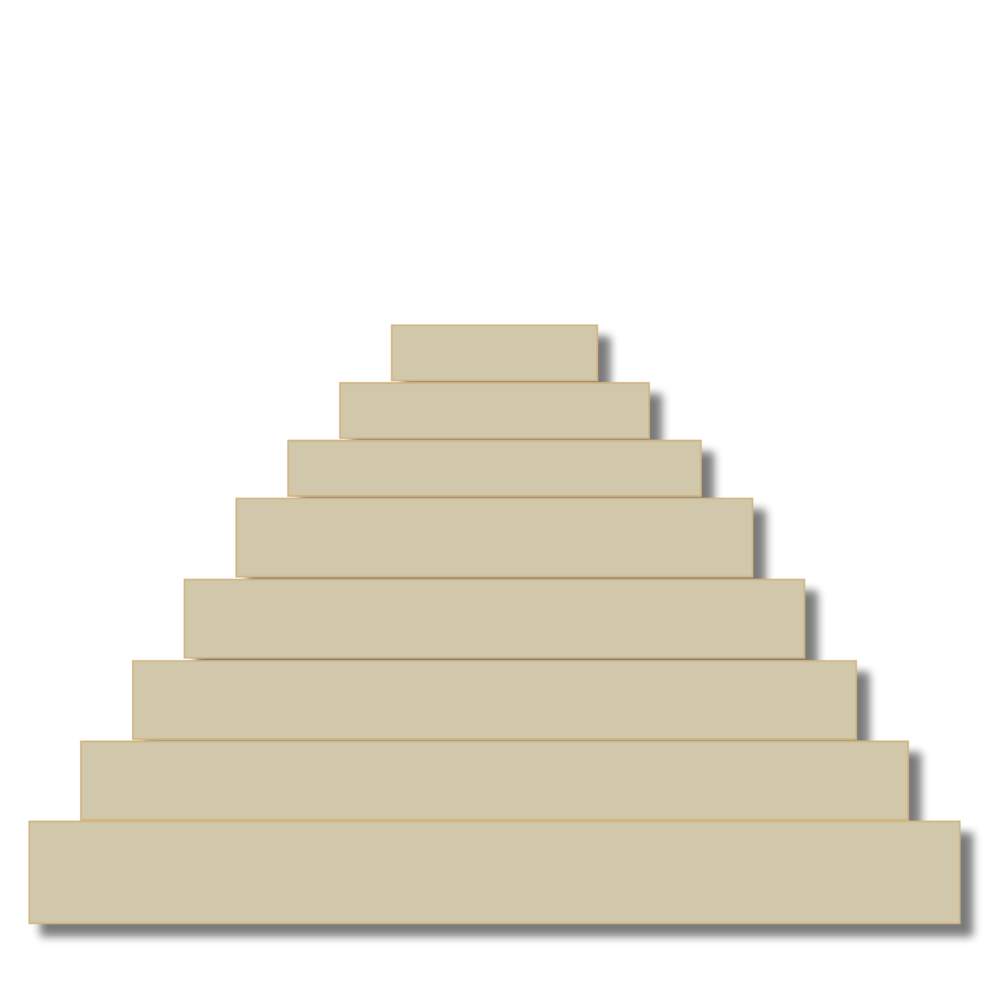


GOD OPENT VOORGOED DE TOEKOMST
PASEN 2023
(1)

Slide 2
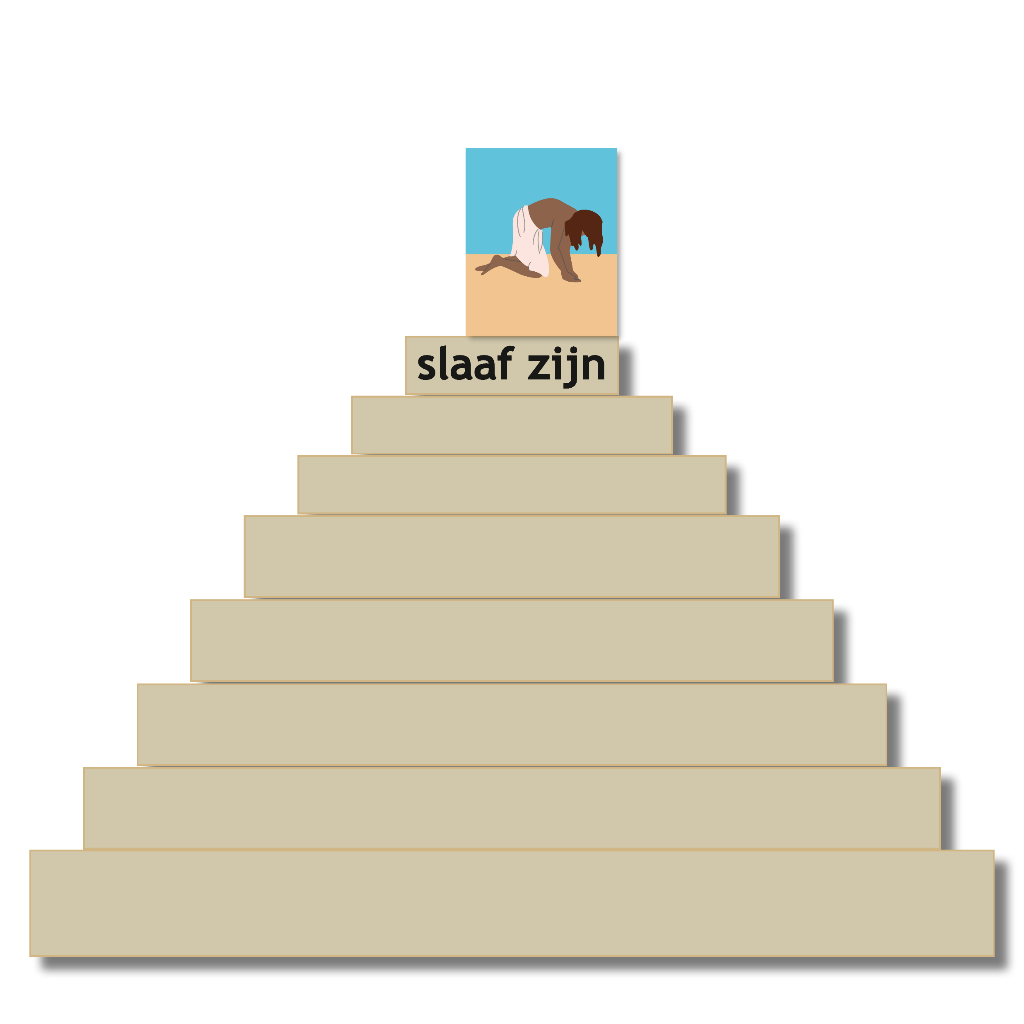

Slide 3

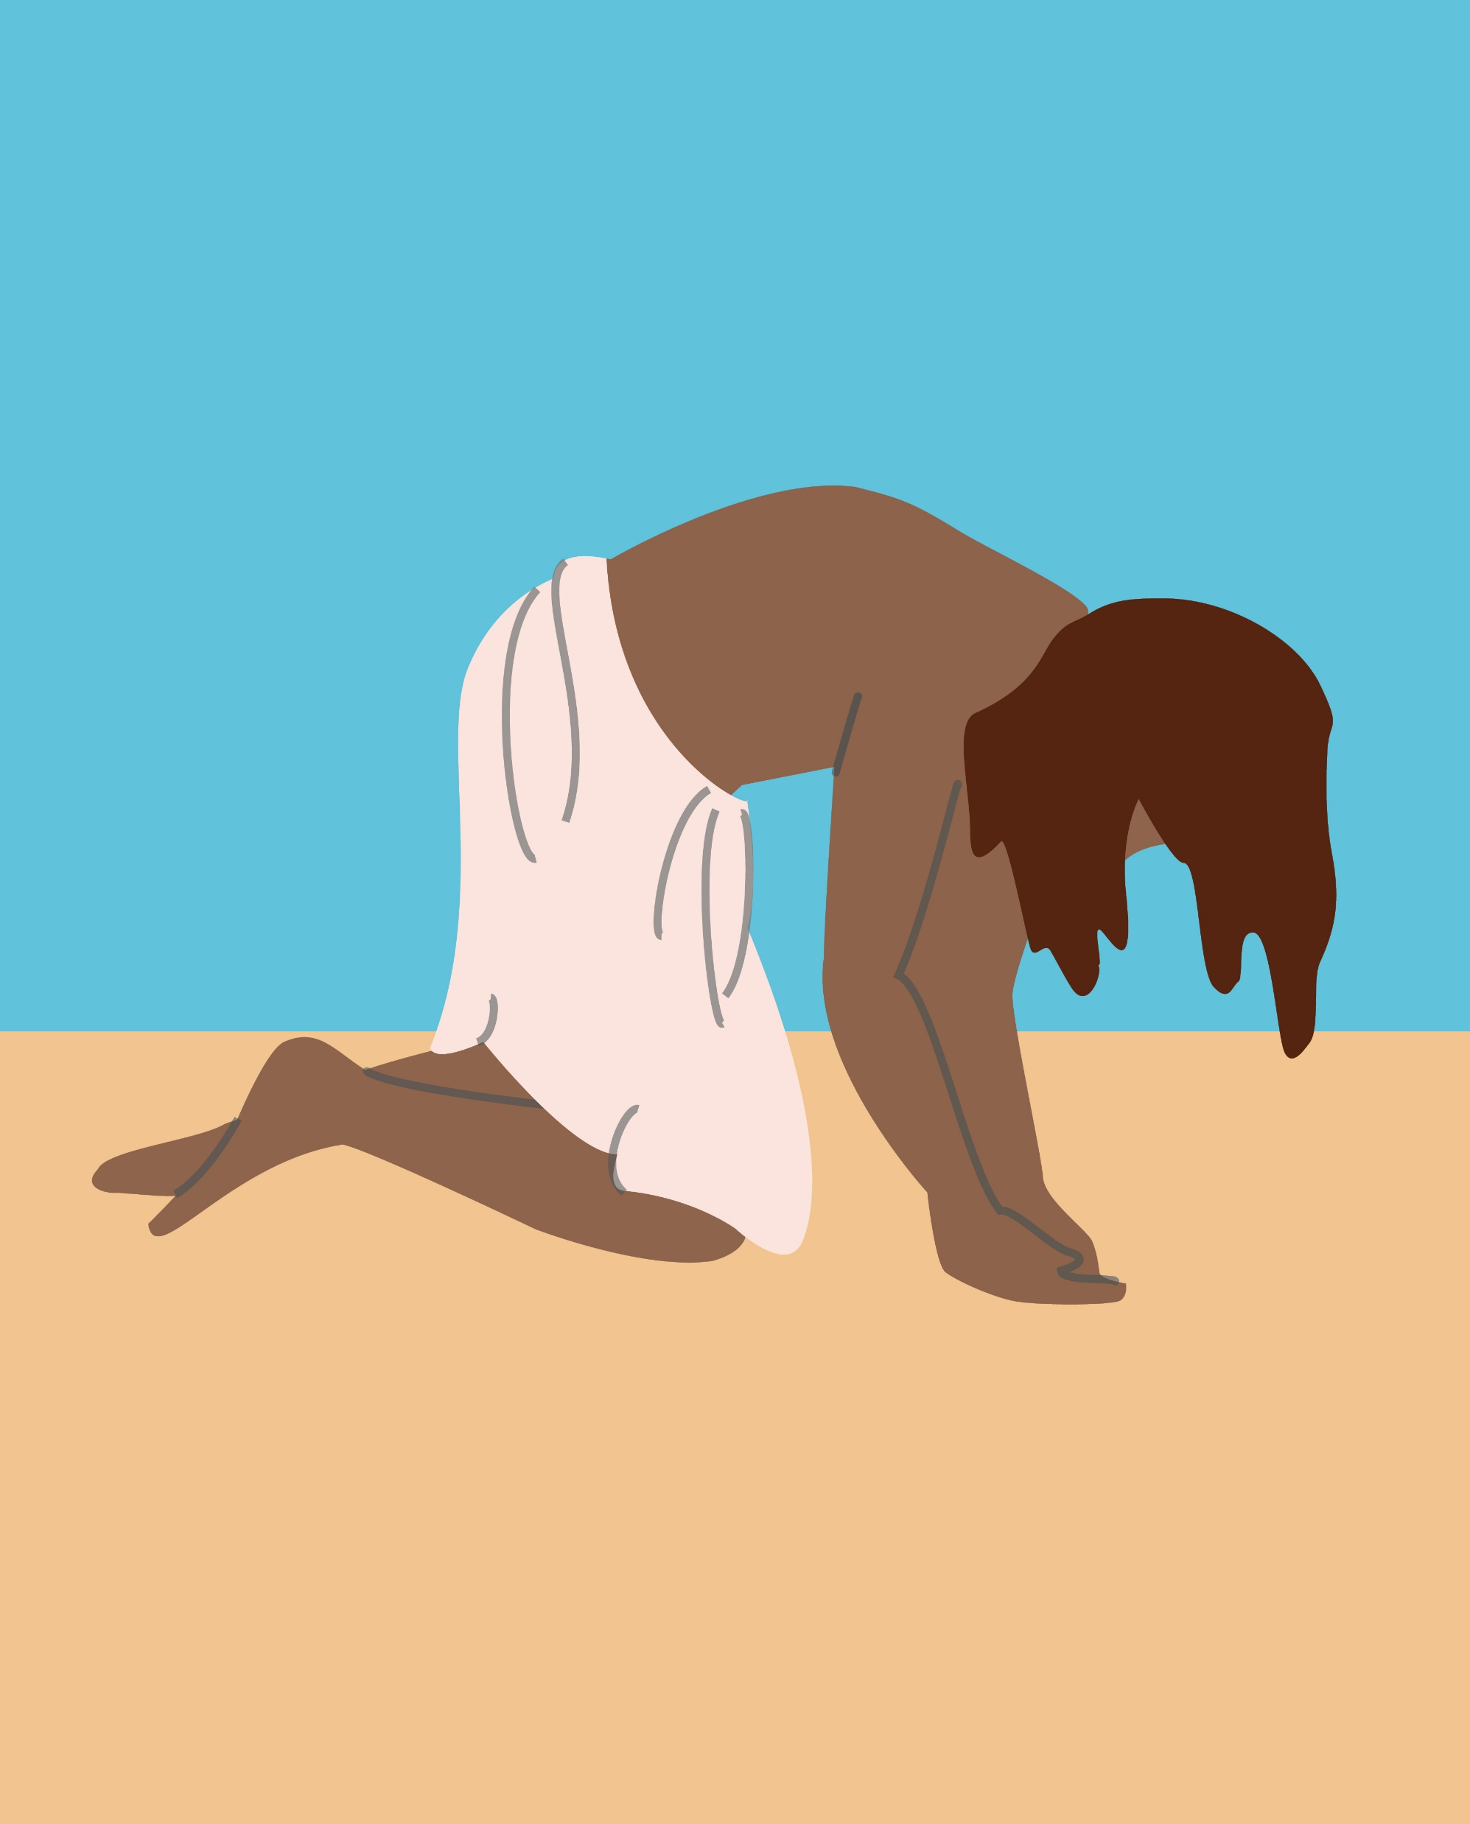
slaaf zijn

